Slide 1


LA TRANSIZIONE DIGITALE NELLE STRUTTURE SANITARIE E L’UTILIZZO DELL’INTELLIGENZA ARTIFICIALE PER IL MIGLIORAMENTO DELLA SICUREZZA E DELLA QUALITA’ DELLE CURE
19 OTTOBRE 2023
ING. GREGORIO PACCONE
TALETEWEB
STRUTTURA RESIDENZIALE PER ANZIANI AD ALTO CONTENUTO TECNOLOGICO DIGITALE IL PROGETTO SMART-RSA UN CASO CONCRETO

Slide 2

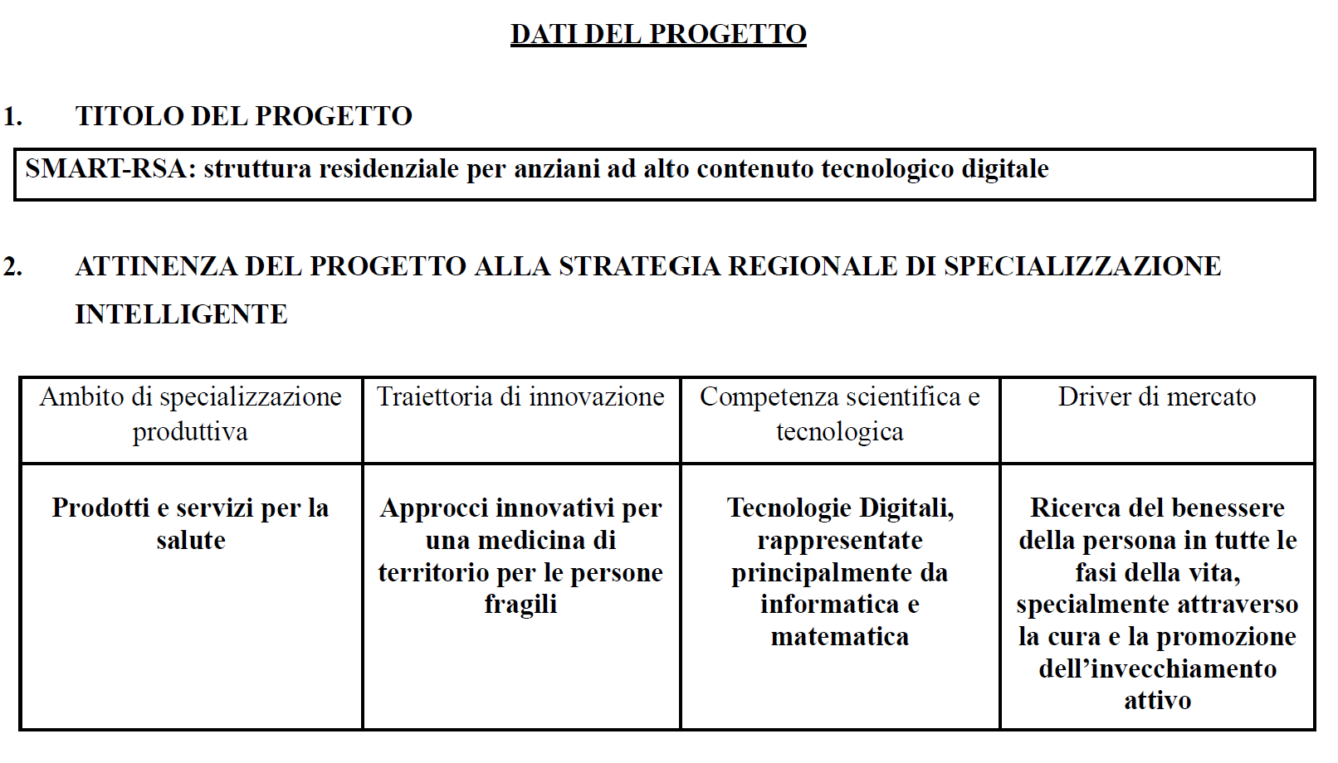

Slide 3
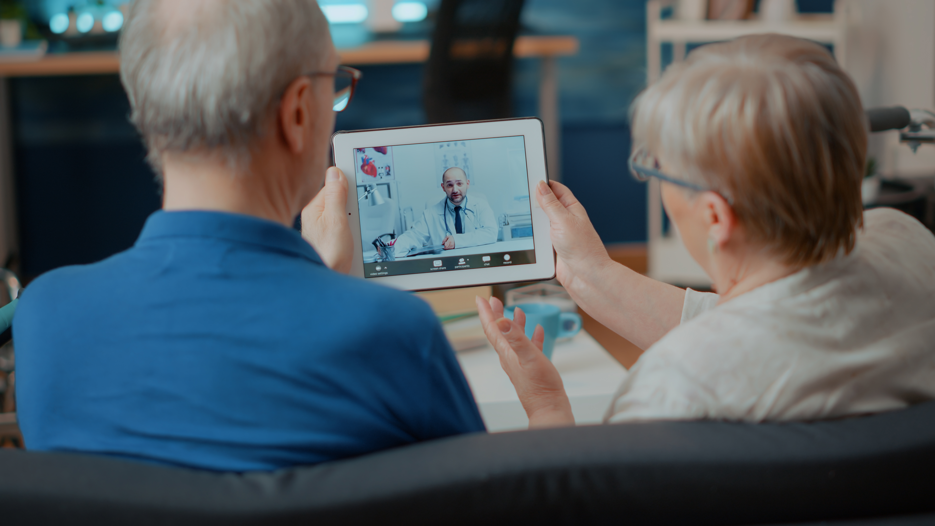

IL PROGETTO SMART RSA

Slide 4
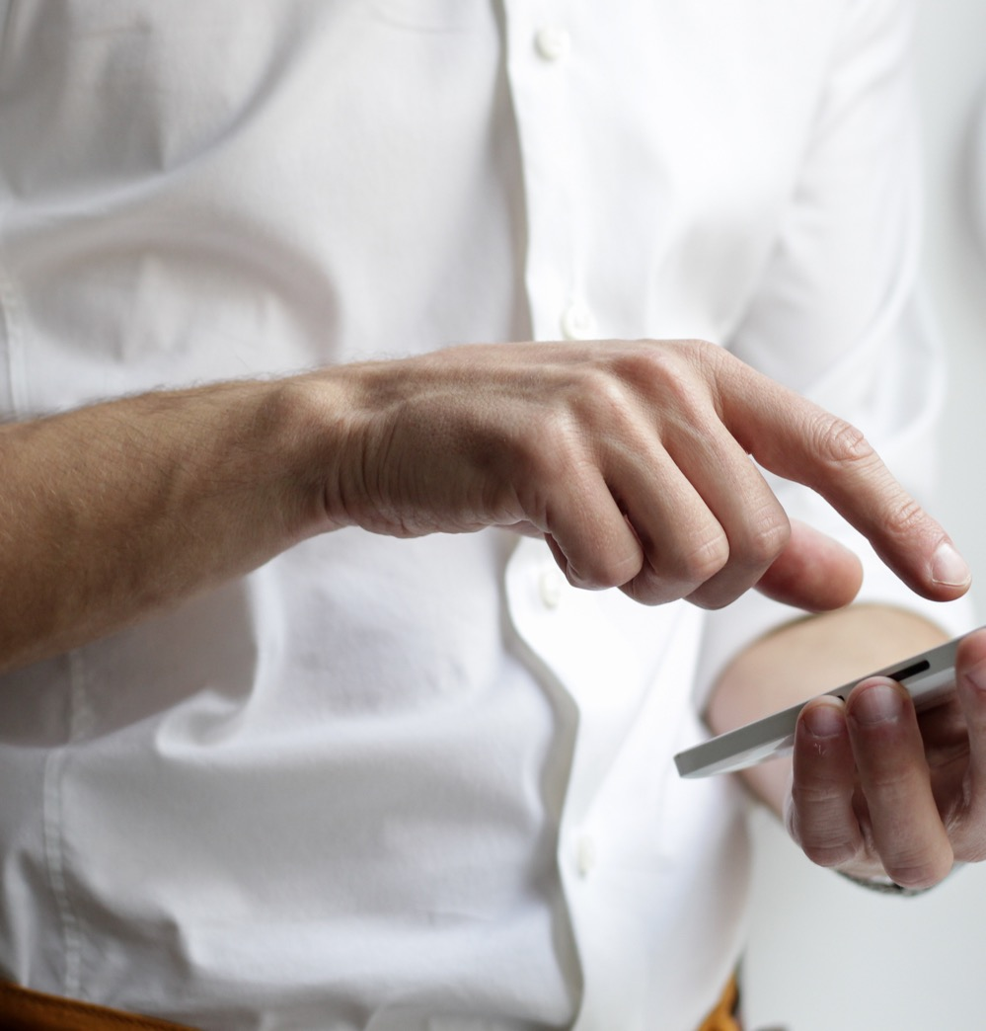

Informazioni sull'azienda
Genesi
Equipe s.r.l. viene fondata nel 1991, in Ancona, dall’ingegnere navale Gregorio Paccone, con l’obiettivo di erogare servizi di consulenza di direzione e organizzazione aziendale
Anni 2000
Equipe ha ampliato il proprio raggio di azione rivolgendo i propri servizi anche alle aziende pubbliche e private del settore sanitario e socio- sanitario.
Nuova Mission
Trasferire e adattare le metodiche e le tecnologie tipiche dell’industria ai processi di Clinical Governance.
Progetto TaleteWeb
Tra il 2007 e il 2010 nasce e si sviluppa il Progetto TaleteWeb che vede la sua massima realizzazione nella creazione della piattaforma informatizzata omonima.
Il sistema TaleteWeb rappresenta il connubio perfetto tra le competenze tecniche dei nostri ingegneri informatici e quelle dei nostri specialist appartenenti al mondo sanitario.
Chi Siamo

Slide 5
Principali installazioni - TaleteWeb
Settore | Principali installazioni TaleteWeb
Pubblico | 27
Privato | 31
Tipologia | Principali installazioni per tipologia
Aziende sanitarie (ASL, ASST, AUSL, ecc.) | 15
Aziende Ospedaliere/Aziende Ospedaliero- Universitarie | 9
Strutture sanitarie/socio-sanitarie private (Ospedali, Case di cura, Fondazioni, Cooperative ecc.) | 31
IRCSS | 3

Slide 6
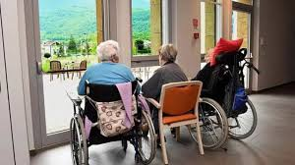
Vision
L'Europa soffre una caduta del tasso di fertilità cui s'accompagna una crescente longevità, due fattori demografici che indicano il progressivo invecchiamento della popolazione. La percentuale di anziani è più alta che in qualsiasi altro continente e l'invecchiamento continuerà per tutto il secolo; Eurostat prevede che nel 2060 gli over 65 passeranno dall'attuale 18% al 28%

Slide 7
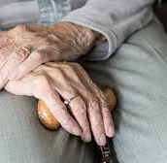
IL CONTESTO
L'invecchiamento, associato al progressivo deterioramento dello stato di salute, incide sensibilmente sulla spesa sanitaria perché le patologie di tipo cronico-degenerativo, oltre a costi sanitari diretti, comportano la necessità di assistenza in forma più o meno estesa e più o meno continuativa.
Incremento esponenziale della domanda di «assistenza residenziale socio sanitaria»
Per "assistenza residenziale" s'intende "il complesso integrato di interventi, funzioni ed attività sanitarie e socio-sanitarie erogate a soggetti non-autosufficienti, non assistibili a domicilio, all'interno di idonei nuclei accreditati per la specifica funzione" (fonte: Ministero della Salute).

Slide 8

OBIETTIVO DEL PROGETTO SMART RSA
La digitalizzazione offre concrete opportunità di migliorare l'assistenza sanitaria
L'obiettivo del progetto è lo sviluppo di una soluzione per la gestione degli ospiti delle Residenze Sanitarie Assistenziali (RSA) che utilizzi dispositivi e sensori all`avanguardia per fornire un valido supporto allo staff nel garantire un elevato standard qualitativo di assistenza e condizioni di massima sicurezza per gli assistiti

Slide 9
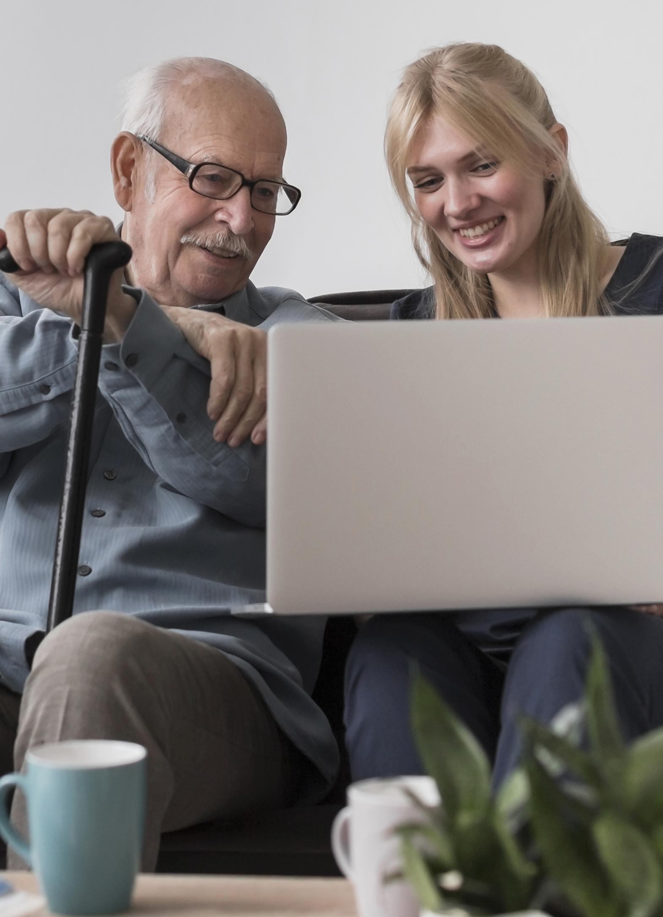
Funzionalità di smart rsa
SMART-RSA è il prototipo di una RSA supportata al meglio dalle attuali tecnologie digitali finalizzate a raggiungere un elevatissimo livello qualitativo di assistenza
Lo staff verrà assistito in tempo reale nel monitorare lo stato di salute degli ospiti con la possibilità di ricevere immediatamente notifica di eventuali situazioni emergenziali
Insieme ai progettisti stanno lavorando ricercatori con il compito di sviluppare ed addestrare gli algoritmi che conferiscono i valori aggiunti del Machine Learning, degli Algoritmi Predittivi, della Profilazione d`Utenza, della Valutazione del Rischio, della Visione Artificiale e dell`Interazione Vocale.

Slide 10
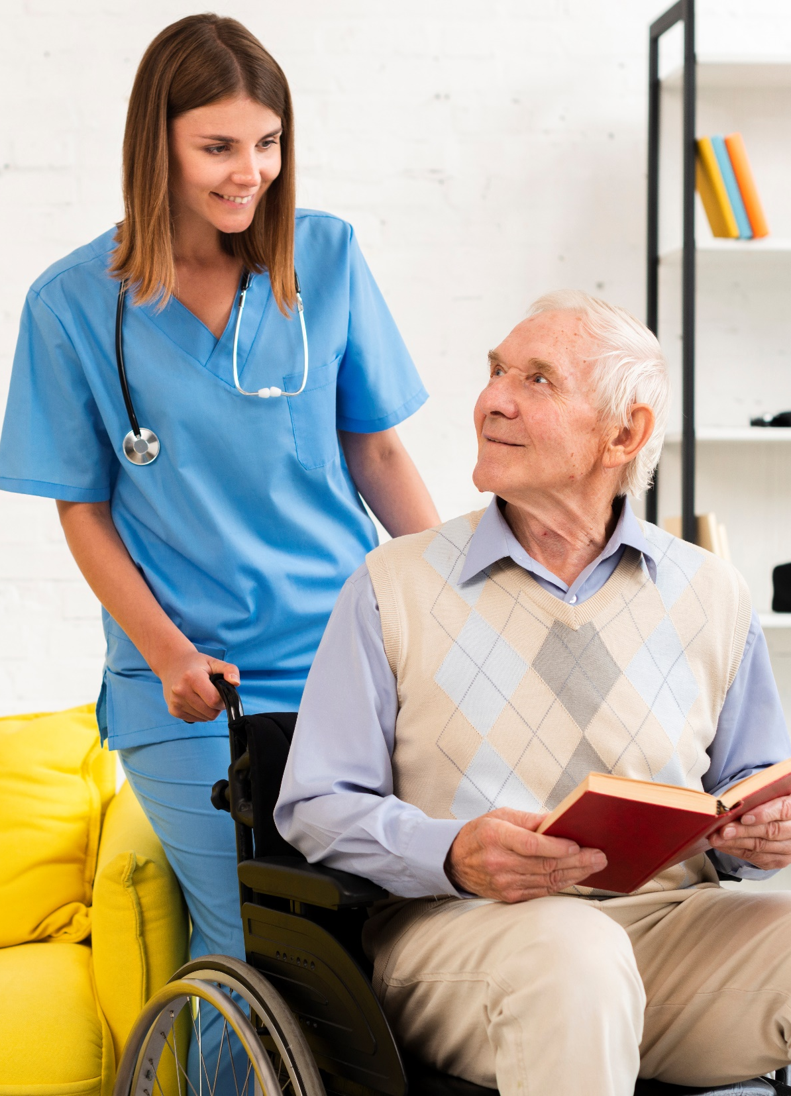
LIVELLI TECNOLOGICI
SMART-RSA si articola su cinque livelli tecnologici.
Domotica e Gestione d'Ambiente
Monitoraggio della Persona
Monitoraggio Parametri Clinici
Intelligenza Artificiale (IA)
Integrazione e Visualizzazione
il valore distintivo del progetto è l'integrazione delle loro diverse tecnologie in funzione delle specifiche esigenze di una RSA, mentre il valore aggiunto è nell`assimilazione dei risultati delle ricerche in ambito IA condotte dal consulente universitario

Slide 11
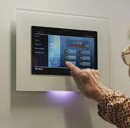
Domotica e Gestione d'Ambiente
Piattaforma basata su piattaforma "IoT" con sensori ed attuatori comunicanti tramite protocolli di rete operanti solo in locale per ragioni di sicurezza. Operatori e ospiti possono usare comandi vocali e smartphone per gestire luci, serrature, termostati e tapparelle, etc, fornendo un`esperienza di vita più comoda
Sensore qualità dell'aria
Cronotermostato basato su algoritmo di intelligenza artificiale
Modulo radio 868MHz Smart con gestione degli avvolgibili
Sensore anti allagamento wireless
Tastiera controllo accessi bluetooth
Sistema «intelligente» per la prevenzione degli incendi

Slide 12
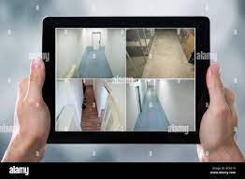
Monitoraggio della Persona
SMART-RSA è attrezzata con trasduttori analogico/digitali wireless che raccolgono informazioni sullo stile di vita e le abitudini del paziente (posizione, alimentazione, minzione, ritmo sonno-veglia, etc):
Presenza nel letto
Presenza sulla sedia
Rilevamento di prossimità
Presenza nella toilette
Pulsante di chiamata d'aiuto
Incontinenza (avvisa quando il letto del paziente si bagna)
Movimenti interni ed esterni
Controllo accessi (traccia l'accesso a determinate aree della struttura)

Slide 13
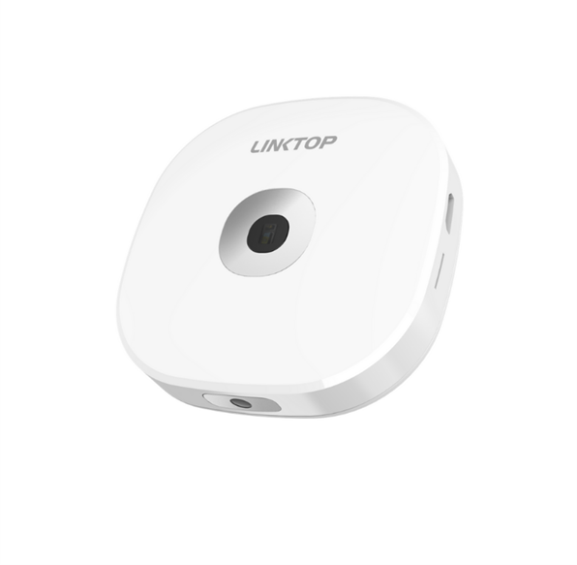

Monitoraggio Parametri Clinici
Utilizza una gran varietà di dispositivi digitali con differenti funzioni come: ECG, termometro, saturimetro, etc.,
cuore del sistema è il software per la gestione della cartella clinica
A questo livello si pone anche lo sviluppo di software per dispositivi indossabili in grado di registrare le variazioni dei parametri vitali in tempo reale e popolare dataset specifici per addestrare algoritmi atti al monitoraggio dello stato di salute di ciascun ospite. Le informazioni saranno trasmesse alla cartella clinica che sarà fruibile sia per il paziente che per il personale sanitario e medico. Un'alterazione dei parametri vitali o una variazioni delle abitudini del paziente fornisce un "warning" che richiede la supervisione del medico il quale decide se procedere con l'avvio di indagini specialistiche.

Slide 14

Monitoraggio e governance
La capillarità del dato sanitario/assistenziale permette a SMART-RSA di sviluppare soluzioni software come:
algoritmi di Intelligenza Artificiale e Machine Learning
strumenti gestionali automatici per la compilazione di report
processi automatici per il calcolo di statistiche e previsioni sugli ospiti
processi automatici di notifica/alert

Slide 15
Intelligenza Artificiale
Profilazione automatica dell'utenza
Per profilazione si intende l'insieme delle attività di raccolta ed elaborazione dei dati inerenti agli utenti di un servizio, al fine di suddividerli in gruppi a seconda del loro comportamento (segmentazione).
Revocabile e bypassabile dal personale sanitario che rimane nel pieno possesso delle proprie prerogative consulenziali ed assistenziali.
Predizione e Previsione
Previsione d’allerta su possibili crisi respiratorie/cardiologiche per affiancare i normali protocolli di presa in cura; lo staff potrà anticipare eventuali crisi per il paziente applicando preventivamente delle procedure di contenimento del rischio, in assenza del quale esse sarebbero applicate solo al presentarsi dell'emergenza con maggior rischio di commettere errori.

Slide 16
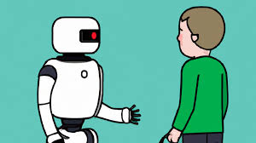
Intelligenza Artificiale
Prioritizzazione Dinamica delle Richieste
Le richieste d'assistenza arrivano dalla sensoristica anche senza intervento dell`assistito, con un codice di gravità dinamico basato sul contesto e la profilazione del degente; testuali o vocali, richiedendo algoritmi di elaborazione del linguaggio naturale (Natural Language Processing) e Sentiment Analysis per la loro classificazione.

Slide 17
Intelligenza Artificiale
  Controllo in tempo reale basato sulla visione
Controllo delle cadute
Fra le cause più comuni di lesioni e complicazioni tra gli anziani (fratture, lesioni interne, disabilità e conseguenze psicologiche come ansia, depressione e perdita d'autonomia) vengono rilevate mediante dispositivi indossabili che l'anziano spesso dimentica vanificandone l'efficacia; noi addestriamo algoritmi per rilevare le cadute da telecamere cercando di migliorarne l'accuratezza e ridurne i falsi allarmi (reti neurali convoluzionali e algoritmi di Motion History Image addestrati su oltre 140 diversi video messi a disposizione dalla comunità scientifica internazionale).

Slide 18
Intelligenza Artificiale
  Controllo in tempo reale basato sulla visione
Rilevamento della sofferenza dall'espressione del volto
Il rilevamento automatico del dolore fisico o morale dalle espressioni facciali è una sfida nella diagnostica medica. Sistemi che analizzano immagini facciali con algoritmi di apprendimento automatico stanno facendo progressi nell`identificazione e classificazione del dolore aiutando operatori sanitari nella diagnosi; SMART-RSA opera la pain detection in classificazione binaria confrontando le performance fra vari modelli di reti neurali pre-addestrate sul dataset delle University of Northern British Columbia e McMaster University.

Slide 19
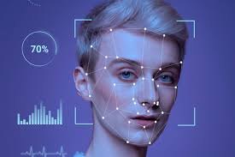
Intelligenza Artificiale
  Controllo in tempo reale basato sulla visione
Controllo degli accessi
Algoritmi di face recognition riconoscono le persone in ambienti specifici facilitando il controllo, la registrazione degli eventi e la prevenzione dell`accesso non autorizzato a zone sensibili.

Slide 20
Intelligenza Artificiale
  Controllo in tempo reale basato sulla visione
Controllo dell’operato del personale
La presenza di telecamere consente di applicare algoritmi addestrati per riconoscere atti di violenza o infortuni accidentali segnalandoli in tempo reale o individuandoli off-line da flussi registrati. Gli algoritmi di riconoscimenti di atti di violenza sviluppati da AIRTLab e ampiamente riportati nella letteratura scientifica di riferimento sono basati sul deep learning e hanno mostrato sufficiente efficacia nel rilevamento della violenza.

Slide 21
Intelligenza Artificiale
Gestione dell`interazione vocale fra uomo e SMART-RSA
dialoghi semplici saranno usati per il video contatto tra il degente, familiari e operatori senza bisogno di cellulari; utilizzeremo chatbot per creare interfacce conversazionali (utilizzando batterie di microfoni e diffusori ambientali) per rilevare richieste vocali guidando i dialoghi per cercare di comprendere le esigenze e attivare i servizi necessari.

Slide 22
Intelligenza Artificiale
.
Gestione dei consumi energetici e riduzione dell`impatto ambientale
SMART-RSA è gestita da sistemi IA per il controllo energetico che considerano previsioni meteo per ridurre sprechi, emissione CO2, consumi e rette.
Integrazione e Visualizzazione
sala di controllo virtuale con rapido accesso alle funzioni chiave per mantenere l`efficienza del sistema secondo i principi dell`usabilità consentendo la gestione dalla Direzione.

Slide 23
MONITORAGGIO DEL PAZIENTE E TELEMEDICINA
.
Ricerca e sviluppo di un sistema di telemisurazione e telemonitoraggio basato sull’IA
Descrizione: ricerca e sviluppo di algoritmi che facilitino il compiti degli operatori sanitari nei processi di telemisurazione dei parametri vitali e di telemonitoraggio degli assistiti/pazienti.

Slide 24
MONITORAGGIO DEL PAZIENTE E TELEMEDICINA
.
Ricerca di un sistema di teleassistenza e teleriabilitazione basato sull'IA
Descrizione: ricerca e allo sviluppo di algoritmi, basati sull'IA, che facilitino il compiti degli operatori sanitari (infermieri, OSS, tecnici della riabilitazione, ecc.) nei processi assistenziali erogati in remoto
Sviluppo di un sistema di gestione del piano assistenziale basato su tassonomia ICNP
Descrizione: La terminologia internazionale ICNP™ consente di esprimere diagnosi infermieristiche, interventi infermieristici e risultati dell`assistenza infermieristica. Formulazione efficace ed efficiente di piani assistenziali individualizzati per gli ospiti della RSA con elevatissimi standard.

Slide 25
MONITORAGGIO DEL PAZIENTE E TELEMEDICINA
.
Ricerca di un sistema di controllo in tempo reale dell'assistito/paziente basato sulla visione e integrazione con la cartella clinica elettronica
Descr.: utilizzo dell'IA per la predizione e previsione di insorgenza di sintomatologie che richiedono l'intervento degli operatori, per la prioritizzazione dinamica delle richieste, per la prevenzione delle cadute, la rilevazione del dolore basata sull'osservazione del volto e l'integrazione di questi strumenti con gli attuali percorsi diagnostico terapeutici assistenziali e di conseguenza con la cartella clinica elettronica e i clinical data repository.

Slide 26
MONITORAGGIO DEL PAZIENTE E TELEMEDICINA
.
Sviluppo di un sistema per l'integrazione dei sensori di monitoraggio della persona nella cartella clinica elettronica e nei gestionali di reparto
Descrizione: modifica e adeguamento della cartella clinica elettronica dell'assistito/paziente al fine di consentire l'integrazione con i sensori di monitoraggio della persona sviluppati nel WP3.
Sviluppo di un sistema per l'integrazione dei sensori ambientali nel gestionali di reparto
Descrizione: adeguare il software gestionale di reparto al fine dell'integrazione con i sensori di monitoraggio ambientali sviluppati nel WP2.

Slide 27
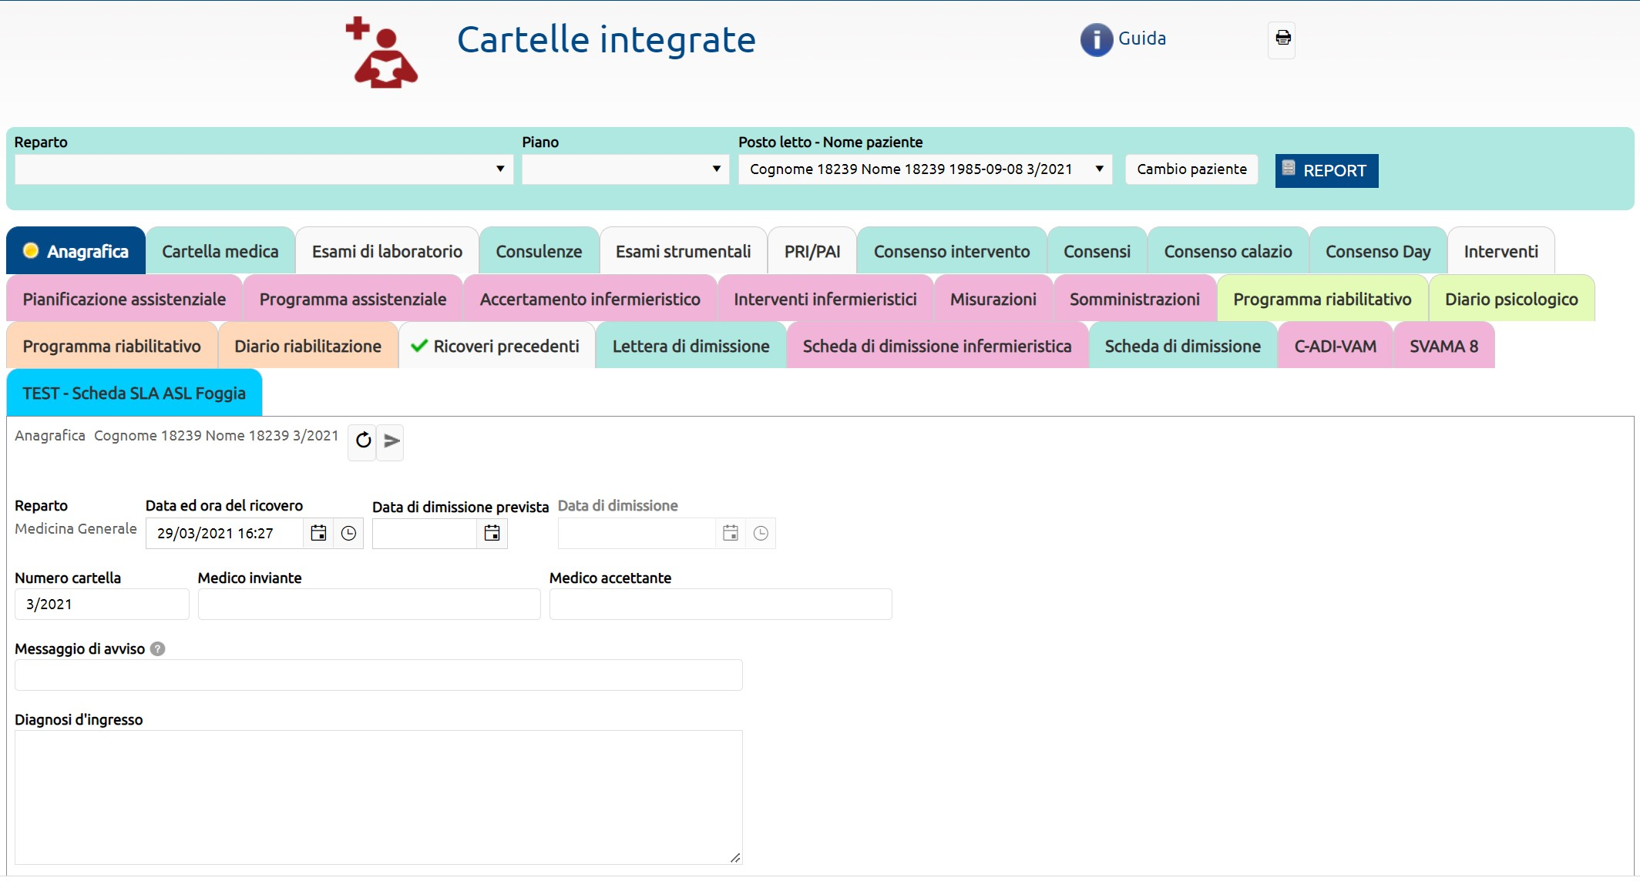
Cartella clinica elettronica
Lato Server

Slide 28
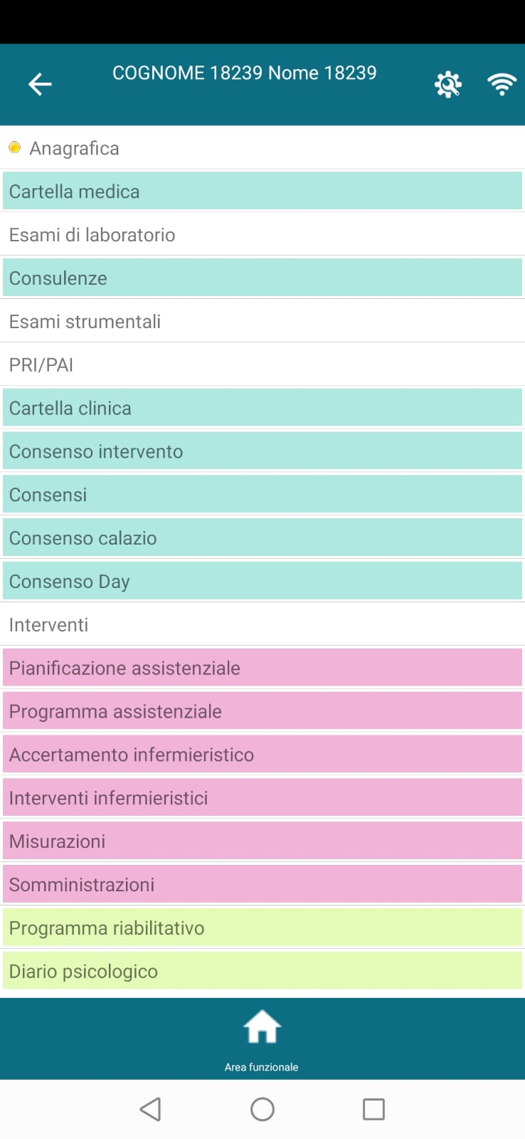
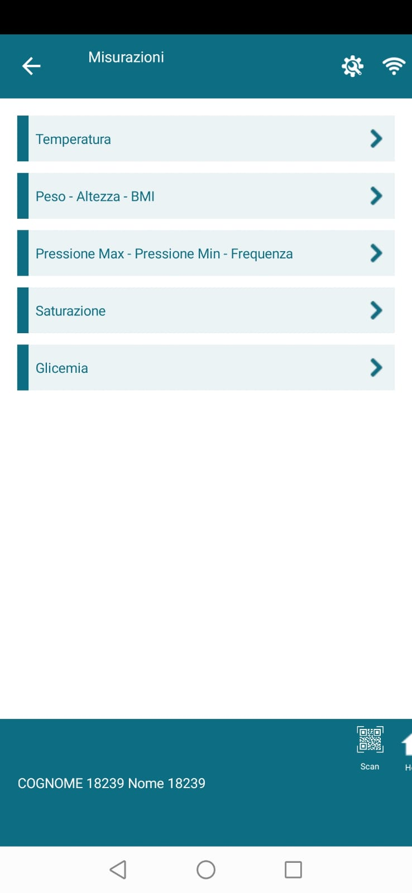

Cartella clinica elettronica
Lato App

Slide 29
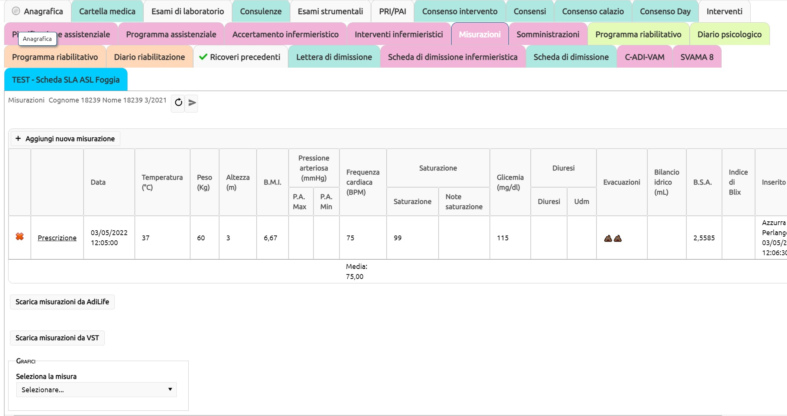
Applicazione pratica
Rilevamento parametri vitali tramite dispositivi hardware appositi e inserimento automatico in cartella clinica elettronica e sull'app Tablete.

Slide 30
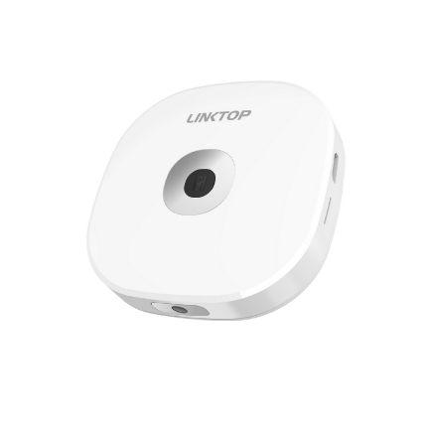
TELEMONITORAGGIO
Il telemonitoraggio permette in modo continuo il rilevamento e la trasmissione a distanza di parametri vitali e clinici, per mezzo di sensori che interagiscono con il paziente.
Grazie a dei dispositivi di rilevamento dei parametri vitali (temperatura corporea, pressione, saturazione, ECG, ecc.) estremamente maneggevoli, riusciamo ad inserire in cartella tutti i dati rilevati con un semplice click.
Infatti, tali dispositivi sono integrati con l’app Tablete e con la CCE.
Qualsiasi misurazione, che verrà effettuata sul paziente, comparirà automaticamente in cartella, sia lato app che lato server.

Slide 31

TELEVISITA
È un atto medico in cui il professionista interagisce a distanza in tempo reale con il paziente, anche con il supporto di un caregiver.
Attraverso la nostra app per dispositivi mobili, i professionisti sanitari possono:
Effettuare videochiamate e comunicare con il paziente
Interagire con esso e/o con il suo caregiver
Analizzare il comportamento del paziente
Effettuare sedute psicologiche
Prescrivere farmaci e/o terapie
e molto altro ancora

Slide 32

TELECONSULTO
È un atto medico in cui il professionista interagisce a distanza con uno o più medici per dialogare, anche tramite una videochiamata, sulla situazione clinica di un paziente, basandosi primariamente sulla condivisione di tutti i dati clinici, i referti, le immagini, gli audio-video riguardanti il caso specifico.

Slide 33
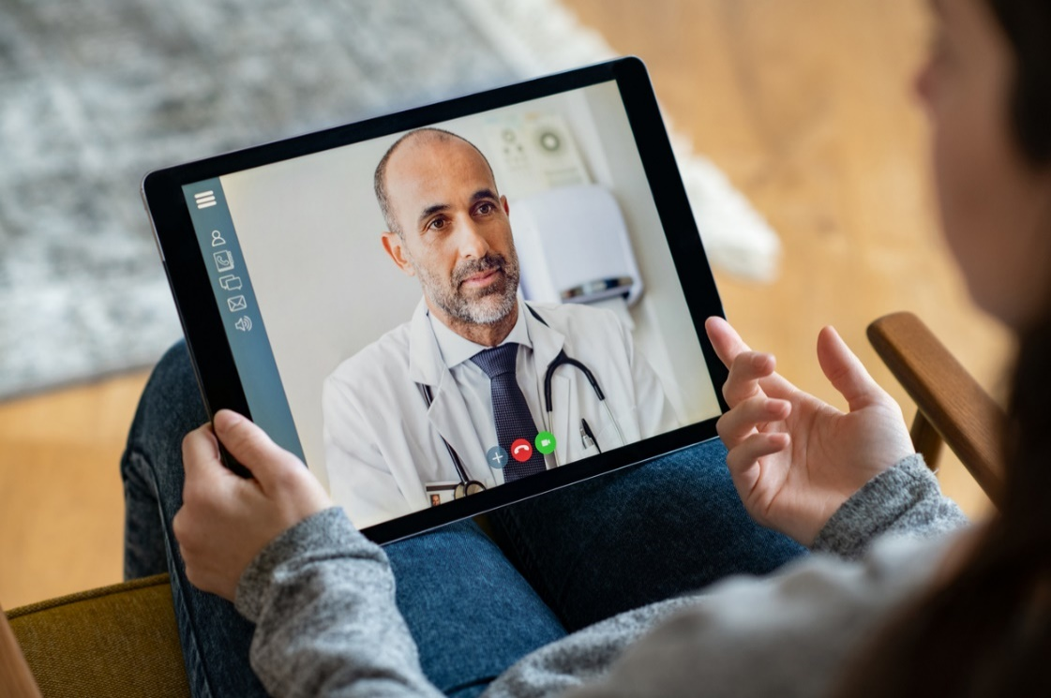
TELEASSISTENZA
È un atto professionale di pertinenza del professionista sanitario e si basa sull'interazione a distanza tra professionista e paziente/ caregiver per mezzo di una videochiamata, alla quale si può all'occorrenza aggiungere la condivisione di dati, referti o immagini.
Lo scopo è di agevolare il corretto svolgimento di attività assistenziali, eseguibili prevalentemente a domicilio.

Slide 34
Il progetto
Nel 2007 viene avviato il “Progetto TaleteWeb” che si sviluppa e consolida a partire dal 2010. Gli ultimi 10 anni ci hanno impegnati nel complesso settore delle tecnologie IT, integrando competenze e tecnologia in un unico sistema: “la piattaforma TaleteWeb”.
TaleteWeb è strutturato principalmente secondo due linee di prodotto: la prima ospita applicazioni per la gestione integrata dei processi di governo clinico (Qualità, Rischio Clinico, Sorveglianza Sanitaria, Contenzioso e Sinistri, ecc.) e, in particolare, per la sicurezza e la qualità delle cure; la seconda mette a disposizione applicazioni per la completa gestione dei dati clinici del paziente (Cartella Clinica Elettronica).

Slide 35
La semplicità di
Uno dei più importanti punti di forza del sistema informatico TaleteWeb è la messa a disposizione di applicazioni trasversali estremamente efficaci per la gestione della comunicazione interna, della documentazione a supporto dei vari processi, dell’organizzazione e dei processi decisionali.
La nostra politica è quella di fornire prodotti con un’interfaccia utente semplice e amichevole, soprattutto per l’utenza dei reparti ospedalieri (medici, infermieri, ecc.) che necessita di strumenti informatici che ne facilitino l’operatività quotidiana e forniscano un reale valore aggiunto.

Slide 36
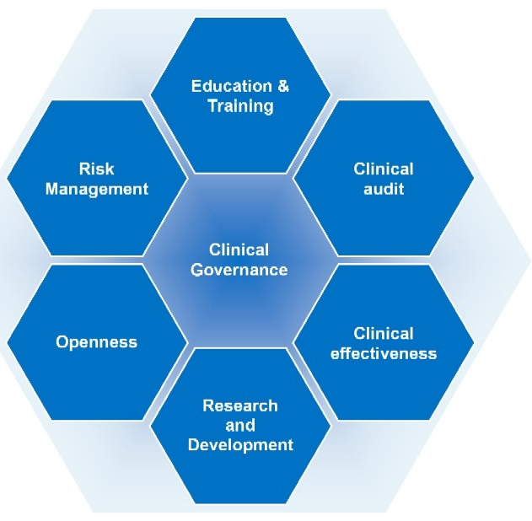
Cosa contraddistingue taleteweb
Soluzioni informatiche fornite già configurate in funzione degli standard imposti dal quadro normativo cogente
Possibilità di personalizzazioni e verticalizzazioni direttamente da parte degli amministratori di sistema e dagli utenti master, anche privi di competenze informatiche specifiche
Integrazione in modalità nativa con l'app mobile Tablete

Slide 37
TaleteWeb
un nuovo livello di assistenza

